Slide 1



Argomento 7: Salute mentale e sicurezza informatica
Presentazione a cura di:
RicardoLugo

Slide 2
Riconoscimento
Cofinanziato dall'Unione Europea. Le opinioni e i pareri espressi sono tuttavia esclusivamente quelli dell'autore/degli autori e non riflettono necessariamente quelli dell'Unione Europea o dell'HADEA. Né l'Unione Europea né l'autorità concedente possono essere ritenute responsabili per essi.
Accordo di progetto n. 101083594

Slide 3
Oggi
Cosa ti aspetti oggi
Che cosa sai dell'argomento
Quanto sei sicuro di questo argomento

Slide 4


Slide 5
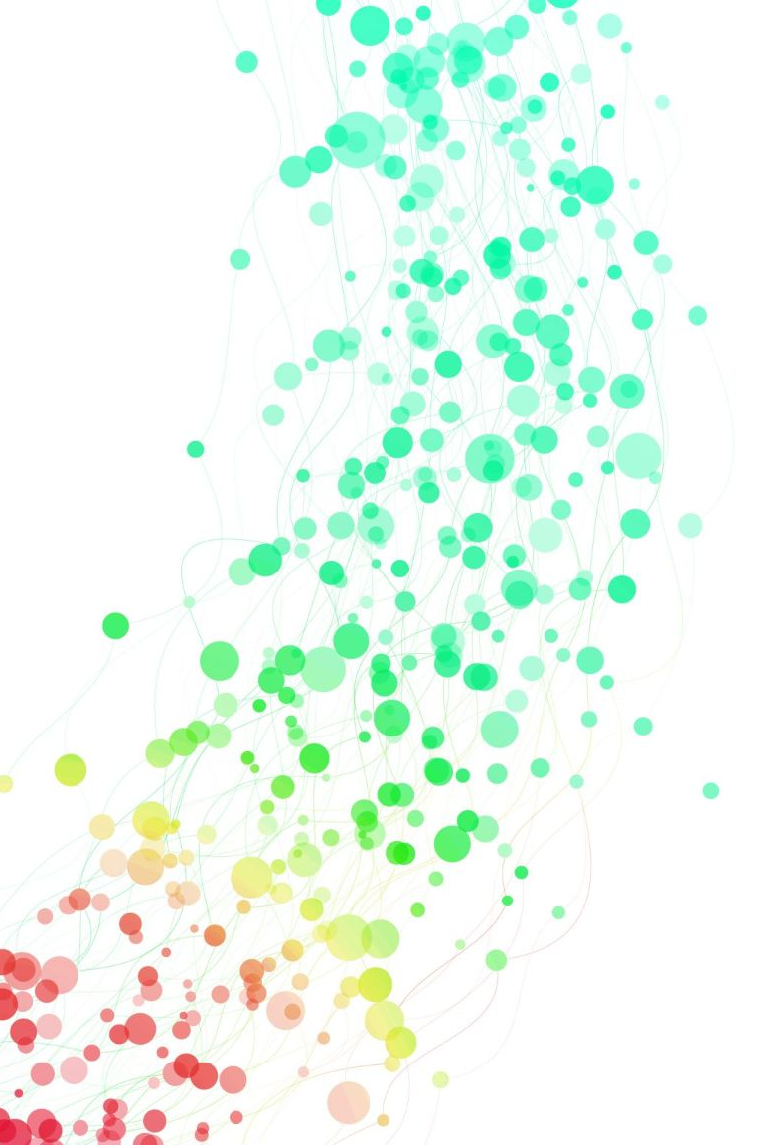
Salute mentale
OMS (2014)
  La salute mentale è definita come uno stato di benessere in cui ogni individuo realizza il proprio potenziale, è in grado di affrontare i normali stress della vita, può lavorare in modo produttivo e fruttuoso ed è in grado di dare un contributo alla propria comunità.
  La dimensione positiva della salute mentale è sottolineata nella definizione di salute contenuta nella costituzione dell'OMS: "La salute è uno stato di completo benessere fisico, mentale e sociale e non semplicemente l'assenza di malattie o infermità".
Notes:
Il termine "malattia mentale" copre una gamma molto ampia di problemi di salute mentale che
possono comportare cambiamenti nei nostri pensieri, emozioni, comportamenti e relazioni con
gli altri. Le malattie mentali sono associate a disagio e problemi di funzionamento
nella nostra vita quotidiana (sociale, lavorativa, familiare, ecc.)... La malattia mentale è curabile.

Slide 6

L'IMPATTO DEI PROBLEMI DI SALUTE MENTALE
• Vita quotidiana: i disturbi mentali possono rendere più difficile per le persone affrontare
le normali attività quotidiane
• Salute fisica: le malattie mentali possono compromettere la capacità di proteggere
e sviluppare il benessere fisico
• Lavoro: ottenere o mantenere un lavoro può essere più difficile quando
i sintomi di una condizione di salute mentale rendono più difficile per una persona
funzionare normalmente
• Istruzione: studiare può essere più difficile quando si convive con
un disturbo mentale e può impedire agli studenti di
raggiungere il loro pieno potenziale
6

Slide 7

L'IMPATTO DEI PROBLEMI DI SALUTE MENTALE CONTINUA
• Guida: le condizioni di salute mentale e/o i farmaci assunti
assumono possono talvolta influire sulla loro capacità di guidare. La decisione
se una persona può guidare o meno si basa su una valutazione del
del medico di base e della DVLA
• Genitori e figli: le malattie mentali possono influire sulle relazioni e sulla
vita familiare. Alcuni farmaci possono anche avere un effetto sulla gravidanza
• Stigma: lo stigma può creare ostacoli che impediscono alle persone di cercare aiuto per i loro
e può peggiorare notevolmente la loro situazione
7

Slide 8

STATISTICHE SULLA SALUTE MENTALE
Circa 1 miliardo di persone nel mondo soffre di un problema di salute mentale
La perdita di produttività causata da due dei disturbi mentali più comuni, l'ansia
e depressione, costa all'economia globale 1.000 miliardi di dollari all'anno
Si stima che 1 adulto su 6 soffra di un "disturbo mentale comune" come la depressione
o ansia in una settimana qualsiasi
8
Notes:
FONTE:
www.gov.scot, www.nhs.uk, www.scotpho.org.uk e stime basate su autodichiarazioni tratte dall'indagine sulla forza lavoro, persone che hanno lavorato negli ultimi 12 mesi.

Slide 9
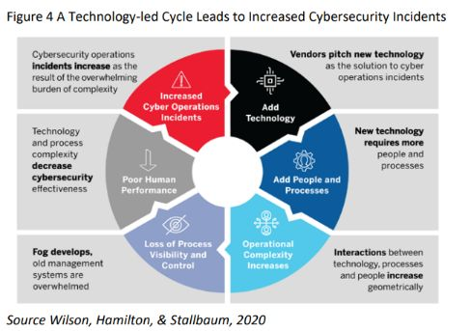
Notes:
Nobles, C. (2022) Stress, burnout e affaticamento da sicurezza nella cybersecurity: un problema legato ai fattori umani, Holistica Journal of Business and Public Administration, Vol. 13, N. 1, pagg. 49-72

Slide 10
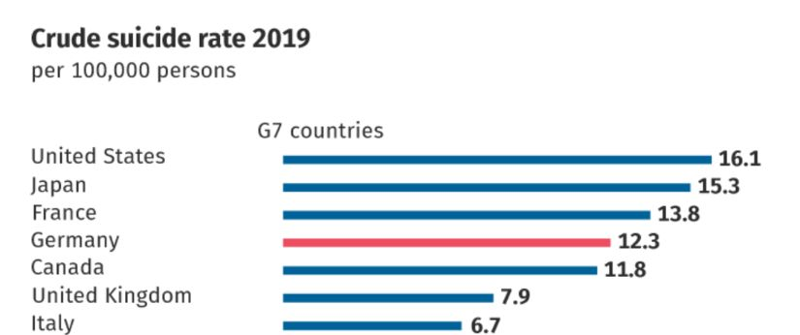
Le stime dell'OMS per il 2019 mostrano un tasso di suicidi grezzo pari a 9,0 ogni 100.000 abitanti in tutto il mondo.
I dati dell'Ufficio federale di statistica mostrano che nel 2019 in Germania sono stati registrati più di 9.000 decessi per suicidio.
Notes:
Questo dato rappresenta quasi il triplo del numero di vittime di incidenti stradali
1,3 suicidi all'ora

Slide 11
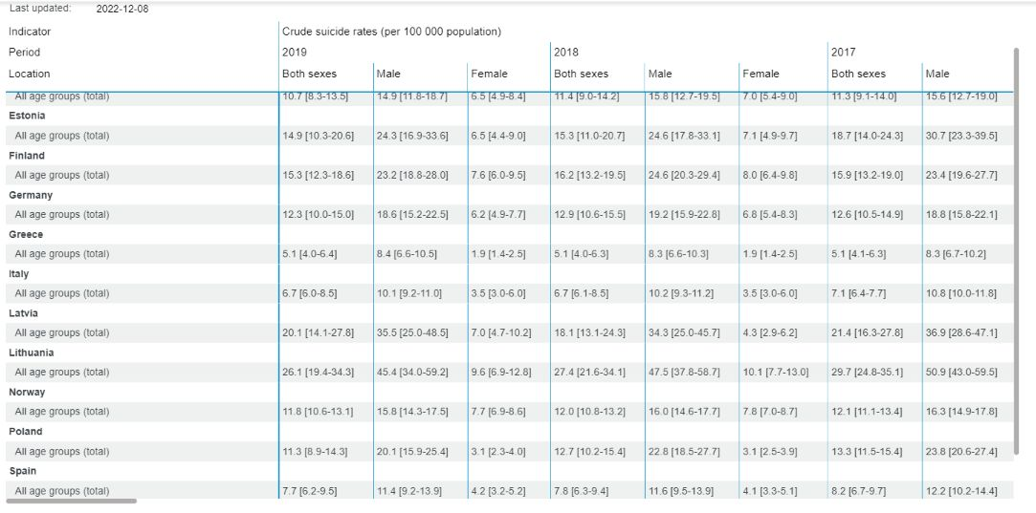

Slide 12
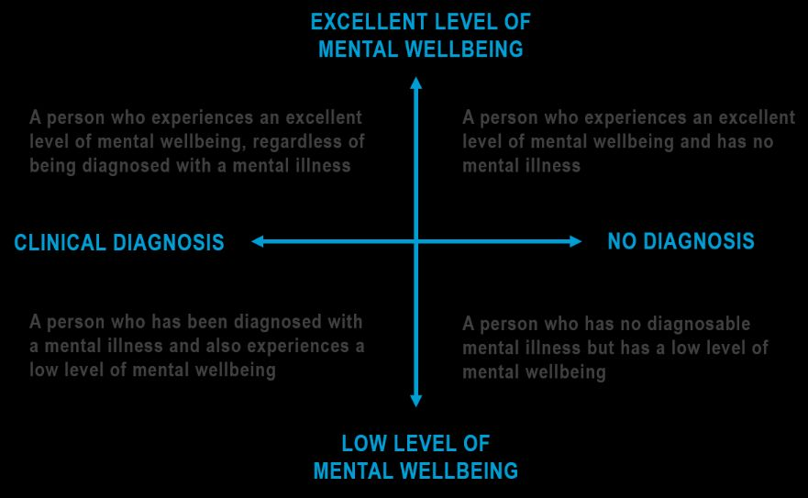
La salute mentale non significa semplicemente assenza di malattia mentale
: è possibile avere un buon benessere mentale pur convivendo con una
malattia mentale diagnosticata. Al contrario, una persona che non ha una malattia mentale diagnosticabile
può comunque avere un basso livello di benessere mentale.
CONTINUO DELLA SALUTE MENTALE

Slide 13
FATTORI DI RISCHIO PER LA SALUTE MENTALE
• Discriminazione e stigmatizzazione
• Povertà o mancanza di una dimora fissa
• Isolamento sociale o solitudine
• Essere un assistente a lungo termine
• Abusi, traumi o abbandono
• Abuso di droghe o alcol
• Svantaggio sociale o problemi finanziari
• Violenza domestica
• Disoccupazione o perdita del lavoro
• Traumi significativi in età adulta, come
combattimenti militari
• Malattia fisica cronica
o lesioni
• La morte di una persona cara
• Stress grave o prolungato
13

Slide 14

SEGNALI PRECURSORI DI UN PROBLEMA DI SALUTE MENTALE
I primi segnali di allarme di un problema di salute mentale possono includere:
• Perdita di interesse nelle attività
che prima piacevano
• Cambiamenti nell'appetito, come saltare
i pasti o abbuffarsi
• Rendimento insufficiente sul lavoro senza
senza una spiegazione apparente
• Cambiamenti nella percezione, come sentire
o vedere cose che gli altri non vedono
• Aumento dei livelli di ansia, sensazione di
esaurimento e irrequietezza
• Comportamenti autolesionistici. Segni di tagli o
lividi in zone del corpo insolite
• Isolamento e
desiderio di socializzare
• Riduzione o aumento del desiderio sessuale
14

Slide 15

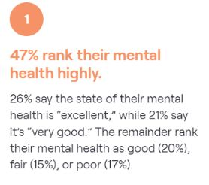
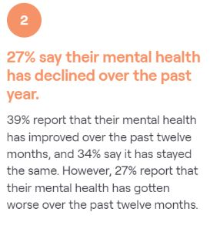
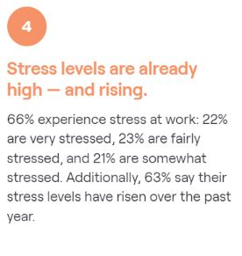
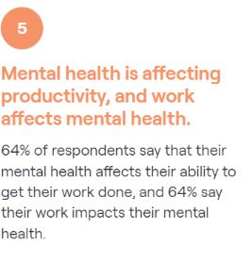
Tines 2022; N=1047 (forza lavoro nel settore della sicurezza informatica )
Notes:
Punte 2
La metà (50,8%) degli intervistati dichiara di aver ricevuto una prescrizione medica per farmaci per la salute mentale. Il 58% sta attualmente assumendo farmaci per la salute mentale
Il 49% è attualmente in terapia

Slide 16

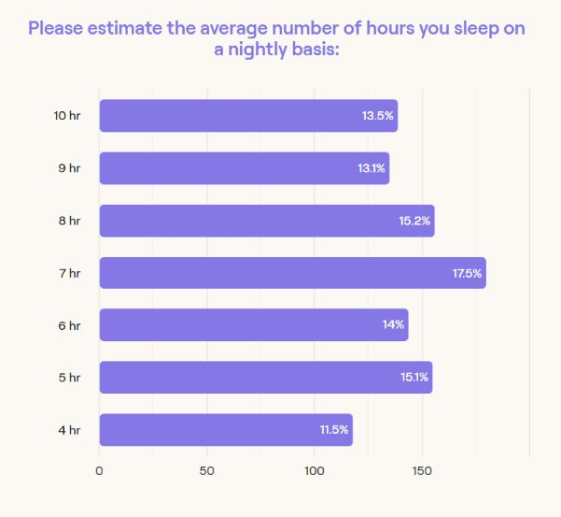

Slide 17

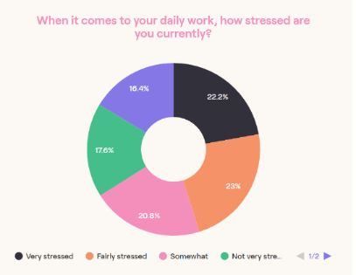
Tines, 2022 (N=1047)
Il 63% dichiara che i propri livelli di stress sono in aumento
Il 64% afferma che la propria salute mentale influisce sulla produttività
Il 64% afferma che il proprio lavoro influisce sulla propria salute mentale
Il 54% afferma che il proprio posto di lavoro dà priorità alla salute mentale

Slide 18

Cybermindz
I tassi di burnout nel settore della sicurezza informatica potrebbero superare quelli registrati tra gli operatori sanitari in prima linea.
Un singolo errore causato da una violazione informatica che può colpire milioni di persone finisce sui titoli dei giornali.
Il contesto degli attacchi, in rapida evoluzione e incessante, sfida il senso di completamento del lavoro tra gli addetti alla sicurezza informatica.
I professionisti del settore informatico vivono con la consapevolezza che un attacco riuscito, in grado di porre fine alla loro carriera, potrebbe essere proprio dietro l'angolo.
Gli attacchi informatici sono all'ordine del giorno e, a differenza dei disastri naturali, non si intravede alcuna fine.

Slide 19

Indagine Mimecast sullo stato del ransomware 2022
Fiducia in calo: è diminuita la fiducia nella capacità dei team di sicurezza di garantire la continuità essenziale delle comunicazioni e-mail senza interruzioni a seguito di un attacco ransomware, ad esempio.
Stress crescente: oltre la metà (56%) degli intervistati ha dichiarato che lo stress lavorativo aumenta ogni anno.
Salute mentale: circa lo stesso numero (54%) ha segnalato un impatto negativo sulla propria salute mentale.
Assenteismo: un terzo ha affermato che i propri team hanno registrato un aumento del numero di assenze dei dipendenti a seguito di un attacco.
Problemi di personale: circa un terzo ha anche difficoltà a reclutare personale IT essenziale dopo un attacco.
Dimissioni: un terzo degli intervistati sta pensando di dimettersi entro i prossimi due anni a causa dello stress e del burnout.

Slide 20
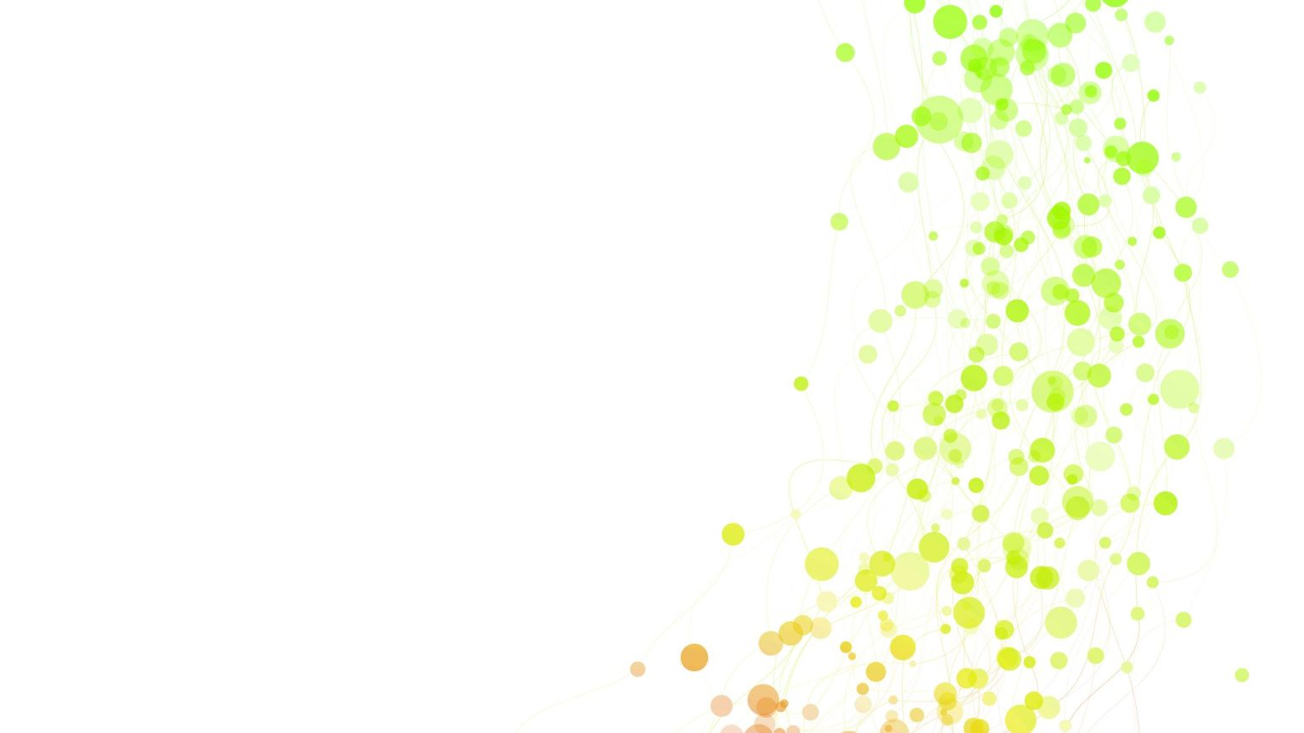
Salute mentale nella sicurezza informatica (Nobles, 2022)
ritmo tecnologico
esigenze operative
minacce incessanti, unite a capacità di sicurezza disorganizzate e prodotti non integrati, contribuiscono al burnout professionale nel settore della sicurezza informatica
gli addetti alla sicurezza sono sovraccarichi di lavoro, stressati e inaccessibili
Lo stress operativo, la fatica, gli errori e il burnout sono ampiamente documentati in letteratura (Grier, 2015)
la leadership ignora la fatica nel settore della sicurezza informatica
  il carico di lavoro e lo stress sono scientificamente provati come correlati agli errori e alla diminuzione dell'efficienza operativa
  La fatica operativa e la frustrazione aumentano durante tutta la durata dell'operazione informatica
Notes:
Nobles, C. (2022). Stress, burnout e affaticamento da sicurezza nella cybersecurity: un problema legato ai fattori umani. HOLISTICA–Journal of Business and Public Administration, 13(1), 49-72.

Slide 21
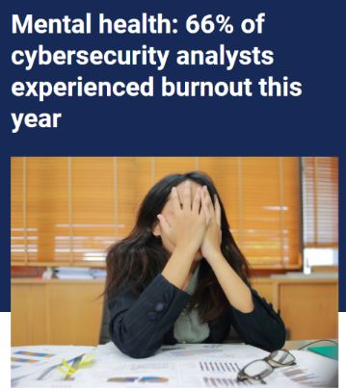
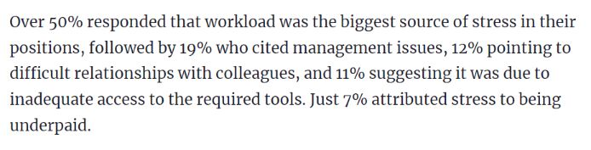
VentureBeat, 2022
Notes:
https://venturebeat.com/security/mental-health-cybersecurity-analysts/

Slide 22

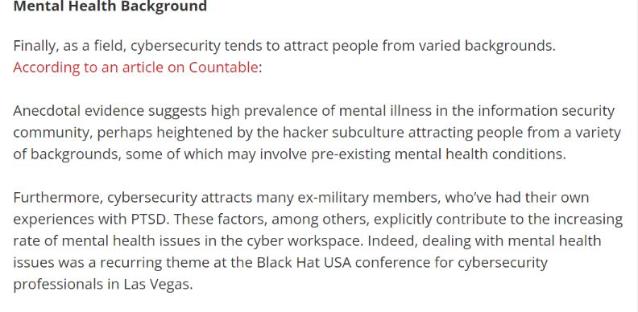
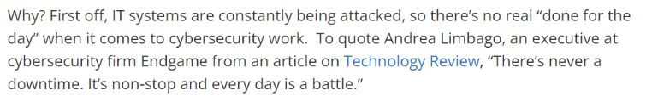
Jay Radcliffe della Boston Scientific, noto per aver hackerato dispositivi, afferma: "Nell'ultimo anno so che diverse persone nella comunità [della sicurezza informatica] si sono tolte la vita". Lo stesso Radcliffe ha lottato contro la depressione e ha deciso di parlare apertamente della sua battaglia contro la malattia mentale al Black Hat USA.

Slide 23
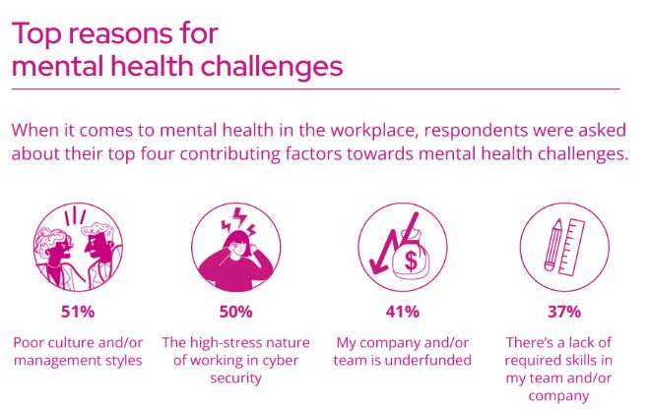
Notes:
SEKURO

Slide 24
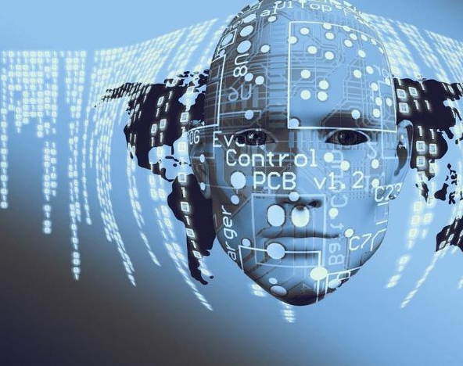
Cause dei disturbi mentali

Slide 25

COS'È LO STRESS?
Lo stress è la "reazione avversa che le persone
hanno a una pressione eccessiva o ad altri
tipi di sollecitazioni a cui sono sottoposte".
25

Slide 26
CAUSE DELLO STRESS
• Lavoro
• Lutto
• Finanze
• Divorzio
• Famiglia e amici
• Viaggi
• Relazioni
• Trasloco
• Salute fisica precaria
• Bullismo
• Comportamento scorretto
• Problemi personali a
26

Slide 27
GLI EFFETTI DELLO STRESS
Come una persona può sentirsi mentalmente ed emotivamente:
• Ansia
• Preoccupazione costante
• Bassa autostima
• Mancanza di concentrazione
• Sopraffatto
• Difficoltà nel prendere decisioni
• Rabbia
• Pensieri frenetici
• Triste
• Frustrazione
27

Slide 28
GLI EFFETTI DELLO STRESS (continua)
Effetti fisici:
Effetti comportamentali:
• Mal di testa
• Scoppi d'ira
• Stanchezza
• Irrequietezza e preoccupazione costante
• Tensione muscolare e dolore toracico
• Isolamento sociale
• Nausea e vertigini
• Alimentazione insufficiente o eccessiva
• Respirazione superficiale
• Diminuzione dell'attività fisica rispetto al solito
• Pressione alta
• Cambiamenti nel desiderio sessuale
28

Slide 29
GLI EFFETTI DELLO STRESS (continua)
Molte cose possono causare stress a una persona e, in generale, non c'è
qualcosa di cui preoccuparsi. Tuttavia, gli effetti dello stress a lungo termine
possono mettere a rischio la salute.
Gli effetti a lungo termine dello stress possono portare a:
• Disturbi mentali
• Problemi digestivi
• Problemi cardiovascolari
• Cambiamenti comportamentali
• Problemi al sistema immunitario
• Abuso di droghe e alcol
29

Slide 30

Disturbi gravi associati allo stress
Depressione
Ansia
Burn-out

Slide 31
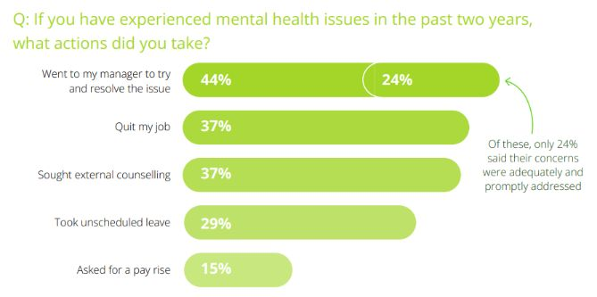
SEKURO 2022
Notes:
Tines, 2022

Slide 32
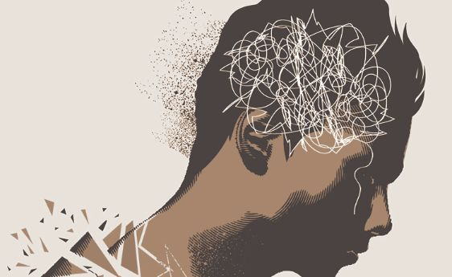
Fattori individuali

Slide 33

Modello diatesi-stress
B= f(P X S)
P=f(G X E)
Predisposizioni e interazioni sociali

Slide 34
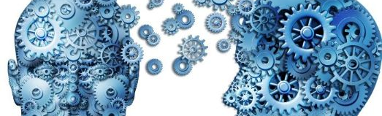
Profili di personalità del personale IT
Poche ricerche
La personalità determina le inclinazioni e le tendenze comportamentali
  Moderata dall'esperienza
Ma anche "stili cognitivi"

Slide 35

Fattori di rischio individuali
Sesso
  Femmina
  Maschio
Personalità
  Nessuna definizione reale, ma una descrizione delle caratteristiche basata su comportamenti "stabili"
    Teoria di Eysenck
    FFM
    CAPS
Stili cognitivi
  Profili STEM
  Correlati all'esposizione ormonale durante la gestazione

Slide 36
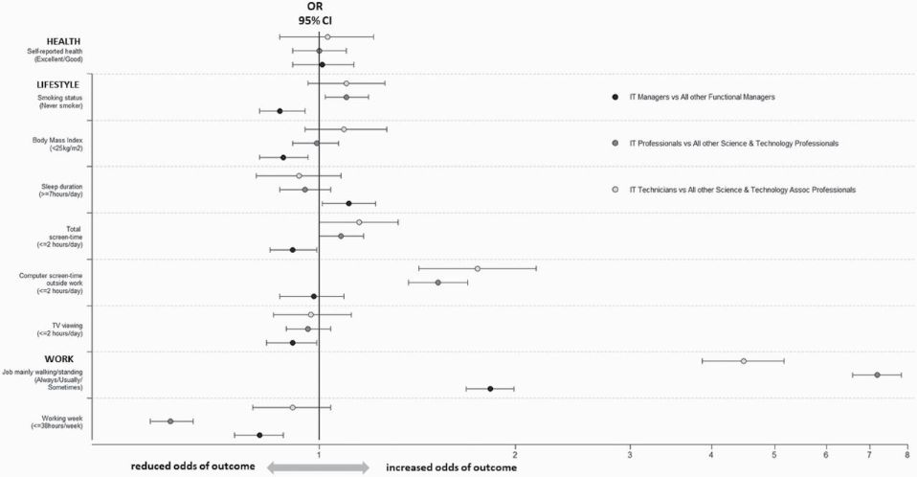
Notes:
D Lalloo, J Lewsey, S V Katikireddi, E B Macdonald, E Demou, Salute, stile di vita e rischi professionali nei lavoratori del settore dell'informatica, Medicina del lavoro , Volume 71, Numero 2, marzo 2021, pagine 68-74,
IT: meno fumatori rispetto ad altri settori dell'informatica, ma i manager IT fumano più dei professionisti IT
Stesso BMI. Meno di tutti i lavoratori , ma i manager hanno un BMI più elevato (stesso discorso per il sonno)
I lavoratori IT trascorrono più tempo davanti allo schermo dopo il lavoro
Alcol e altri aspetti i uguali
MA: i lavoratori IT sono infelici! (OR1,67) Cohen's d = 0,283

Slide 37

Sebbene l'IT ci abbia fornito dispositivi per il monitoraggio dell'attività fisica e app che ci sollecitano (ricordandoci di alzarci e muoverci regolarmente), i nostri risultati evidenziano che gli stessi lavoratori IT non stanno adottando questi importanti consigli per la promozione della salute. È necessario intervenire per ridurre il comportamento sedentario sia all'interno che all'esterno del luogo di lavoro e per educare e sensibilizzare i lavoratori IT al fine di ridurre al minimo il comportamento sedentario.
Lalloo et al., 2021

Slide 38
FFM (Costa & McRae, 1992)
O
C
E
A
N
Apertura
  QI
Coscienziosità
  Autodisciplina
Estroversione
  Ricerca di un supporto social e
Affabilità
  Capacità di andare d'accordo con gli altri
Nevrosi
  Stabilità emotiva e e

Slide 39
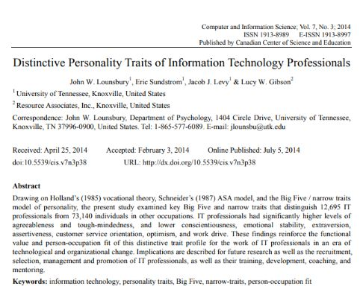
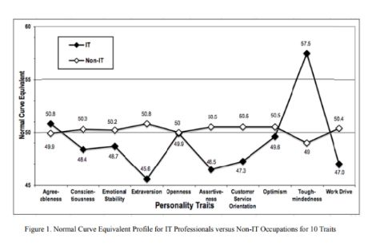
Notes:
Sensibilità: le persone che ottengono un punteggio più alto in questo aspetto tendono a provare facilmente empatia per gli altri e sono profondamente interessate alle loro esigenze. Le persone con un basso livello di sensibilità sono meno inclini a prendere decisioni basate sull'empatia, ma piuttosto tendono a usare la logica in questi casi.
Cinque tratti specifici: aggressività, apprendimento autonomo, ottimismo, motivazione al lavoro, determinazione = GPA più alto

Slide 40
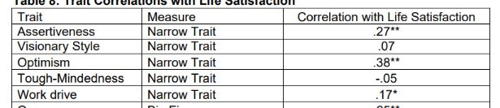

Slide 41
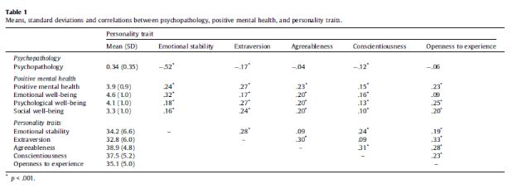
v
Notes:
Lamers, S. M., Westerhof, G. J., Kovács, V., & Bohlmeijer, E. T. (2012). Relazioni differenziali nell'associazione dei tratti della personalità dei Big Five con la salute mentale positiva e la psicopatologia. Journal of Research in Personality, 46(5), 517-524.
Connor, S. E. (2008). Un'indagine sui Big Five, sui tratti ristretti e sulla psicologia positiva in relazione alla soddisfazione di vita.

Slide 42
Autoefficacia (Bandura, 1986)
Convinzioni e aspettative
Convinzioni di autoefficacia
    Autoefficacia percepita: la capacità percepita di affrontare situazioni specifiche
    Alta vs bassa
    Autoefficacia vs. autostima
    Aspettative di autoefficacia e risultati
Ambito:
  Specifico vs globale

Slide 43
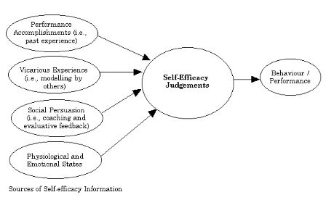
Autoefficacia (Bandura, 1986)

Slide 44
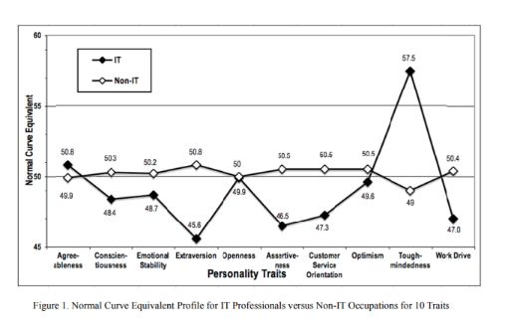
Competenze e abilità
Aumento: autoefficacia
Protezione:
  Determinazione
    Fatti contro simpatia
Rischi:
  Bassa estroversione
    Bassa SS
  Bassa assertività
    Bassa SE
  Bassa motivazione lavorativa
    Bassa C, motivazione

Slide 45
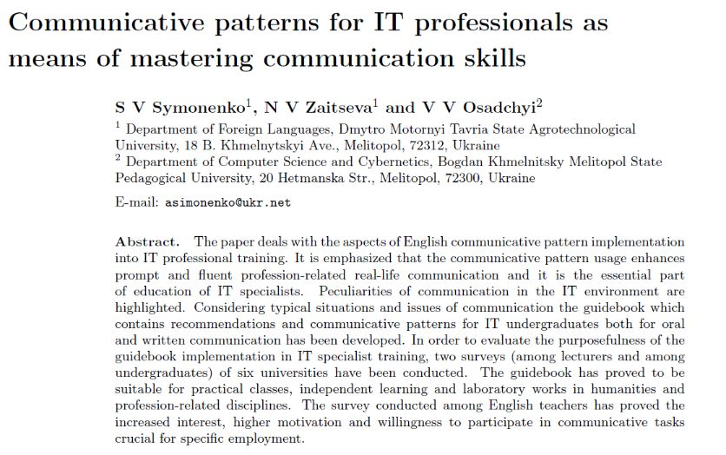
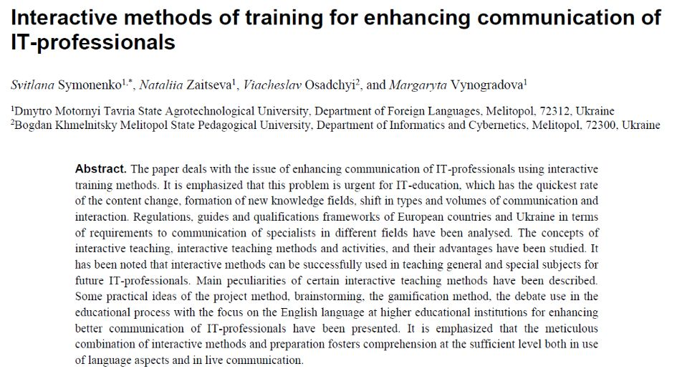

Slide 46
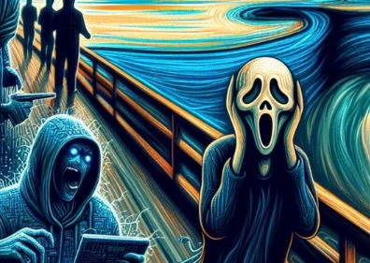
Sommario
Rischi intrinseci e vulnerabilità del personale IT
Autoefficacia
  Assertività
  Sostegno sociale (estroversione)
Un modo semplice per aumentare l'autoefficacia è la formazione alla comunicazione

Slide 47

Fattori lavorativi che influiscono sulla salute mentale

Slide 48

FATTORI CHE INFLUENZANO LA SALUTE MENTALE SUL POSTO DI LAVORO
I problemi di salute mentale possono svilupparsi sia all'interno che all'esterno del luogo di lavoro. Esistono diversi
fattori interni che possono avere un impatto negativo sulla salute mentale e rendere più difficile
affrontarli. Tra questi fattori possono figurare:
• Carichi di lavoro ingestibili, orari di lavoro prolungati
e pressioni crescenti
• Mancato coinvolgimento quando il luogo di lavoro
è in fase di cambiamento
• Mancanza di controllo sul lavoro e scarsa
supervisione da parte della direzione
• Retribuzione inadeguata, problemi nel ricevere
e mancanza di gratificazione e riconoscimento
• Bullismo, stigmatizzazione e cattivi
rapporti con i colleghi
• Ambienti di lavoro fisicamente pericolosi o inadeguati
• Esperienze traumatiche
48

Slide 49
STATISTICHE RELATIVE AL LAVORO 2017/18
• 595.000 lavoratori hanno sofferto di stress, depressione o ansia legati al lavoro
• 239.000 lavoratori hanno sofferto di un nuovo caso di stress, depressione o ansia legati al lavoro
• 15,4 milioni di giorni lavorativi persi a causa di stress, depressione o ansia legati al lavoro
• I giorni lavorativi persi a causa di stress, depressione o ansia hanno rappresentato il 57% di tutti i giorni lavorativi
persi a causa di malattie
• La causa principale di stress, depressione o ansia legati al lavoro era dovuta al
"carico di lavoro", che rappresentava il 44% di tutti i casi
Notes:
FONTE:
Health and Safety Executive (HSE)
Statistiche sintetiche per la Gran Bretagna 2017/2018

Slide 50

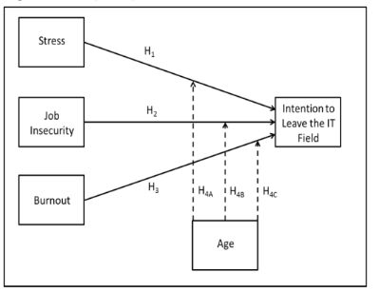
Shropshire, J., & Kadlec, C. (2012).
H1: Quando lo stress raggiunge un livello che gli individui non sono in grado di gestire, avrà un'influenza positiva sull'intenzione di abbandonare il settore IT.
  aumento dell'assenteismo, elevato turnover, esaurimento emotivo, deterioramento della salute personale, riduzione dell'impegno organizzativo, calo delle prestazioni lavorative
H2: L'insicurezza lavorativa avrà un'influenza positiva sull'intenzione di abbandonare il settore IT
H3: Il burnout avrà un'influenza positiva sull'intenzione di abbandonare il settore IT.
H4: La relazione tra stress, insicurezza lavorativa, burnout e cambiamento di carriera si rafforzerà quando l'età dei lavoratori IT sarà inferiore
Notes:
Shropshire, J., & Kadlec, C. (2012). Lascio il settore IT: l'impatto dello stress, dell'insicurezza lavorativa e del burnout sui professionisti IT. Rivista internazionale di ricerca sulle tecnologie dell'informazione e della comunicazione, 2(1).

Slide 51

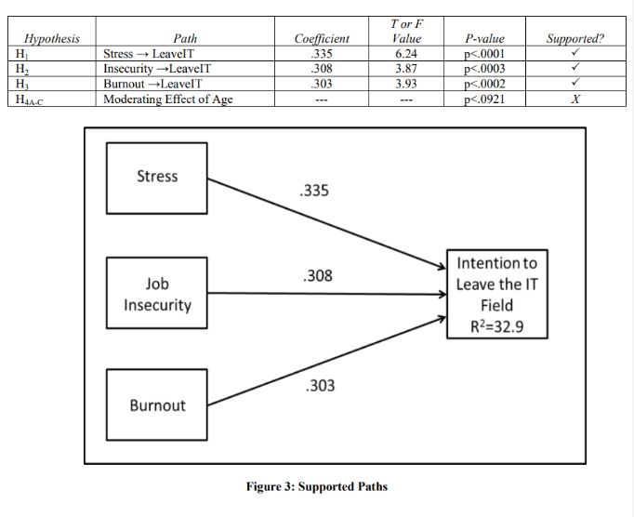

Slide 52

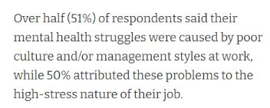
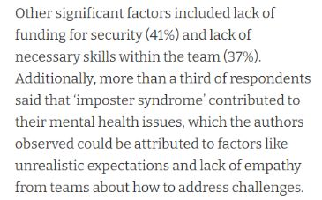
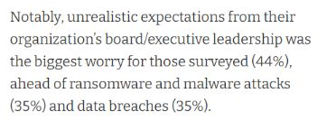
Risorse di lavoro
Notes:
SEKURO

Slide 53

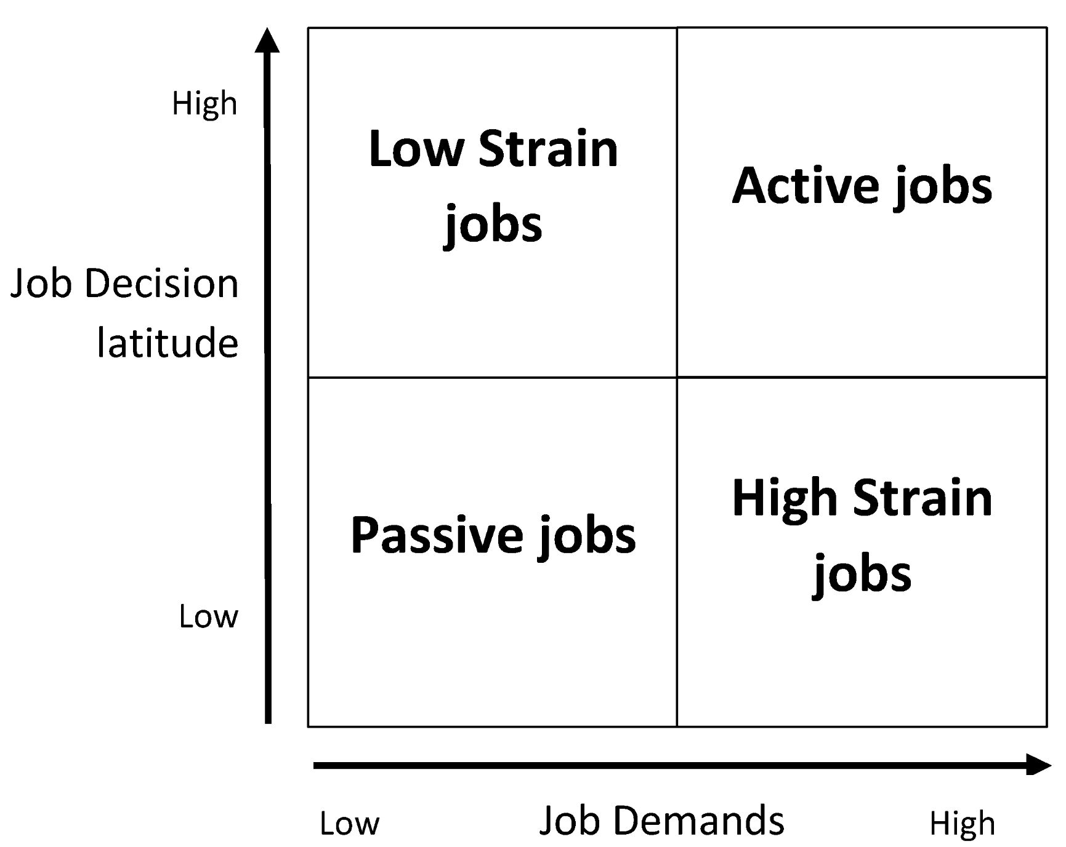
Modello di controllo delle richieste lavorative
Karasek, 1990
Notes:
Karasek, R.; Theorell, T. Healthy Work: Stress, Productivity, and the Reconstruction of Working Life; Basic Books: New York, NY, USA, 1990.
Karasek, R.A. Job Demands, Job Decision Latitude, and Mental Strain: Implications for Job Redesign. Adm. Sci. Q. 1979, 24, 285–308.
Il JD-C-S viene utilizzato per valutare i fattori di stress psicosociale sul posto di lavoro. Lo stress lavorativo è collegato a malattie cardiovascolari, depressione e problemi di salute legati allo stress. Le situazioni lavorative attive, d'altra parte, sono collegate all'impegno lavorativo e al benessere. Il sostegno può anche moderare le forti richieste e il basso controllo. I manager hanno richieste e controllo maggiori rispetto ai non manager, e le manager donne sono particolarmente a rischio di burnout a causa delle loro richieste più elevate e del loro controllo minore.

Slide 54
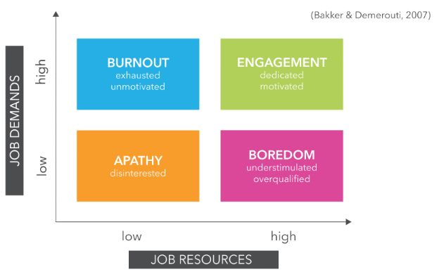
Risorse
  Personali
    Autoefficacia
  Lavoro
    Leadership
    Supporto

Slide 55
RISE inferita dalla relazione Autoefficacia (Lent & Lopez 2002)
Scaffolding (Vygotsky, 1987)
Relazioni uniche
SE
  Propria
  Altri
  RISE

Slide 56
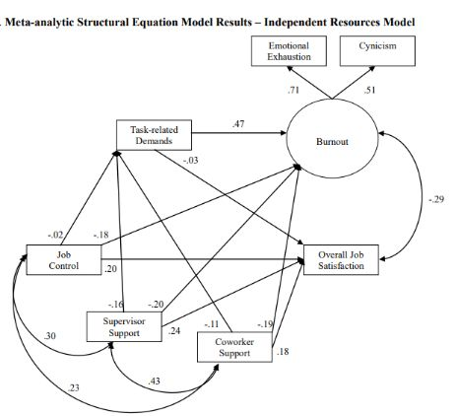
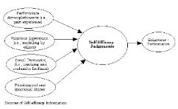
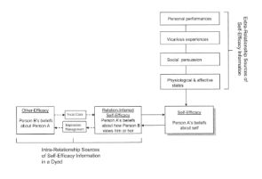
Notes:
Inoltre, la varianza spiegata nei risultati è stata ridotta, con i predittori che spiegano il 21,4% della soddisfazione e il 29,9% del burnout.
Luchman, J. N., & González-Morales, M. G. (2013). Richieste, controllo e sostegno: una revisione meta-analitica delle interrelazioni tra le caratteristiche del lavoro. Journal of Occupational Health Psychology, 18(1), 37–52. doi:10.1037/a0030541

Slide 57
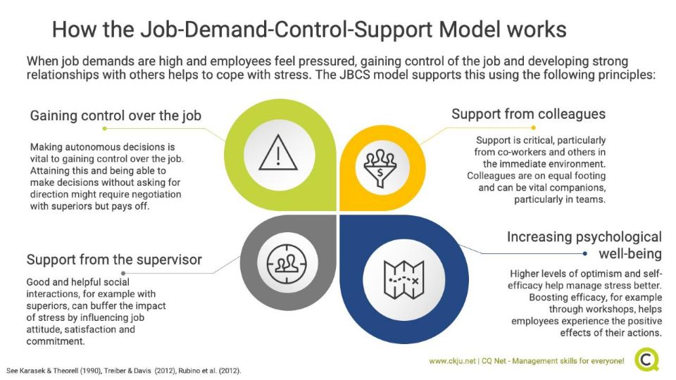

Slide 58
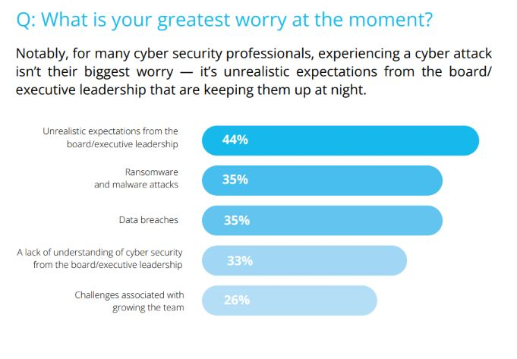
SEKURO 2022

Slide 59
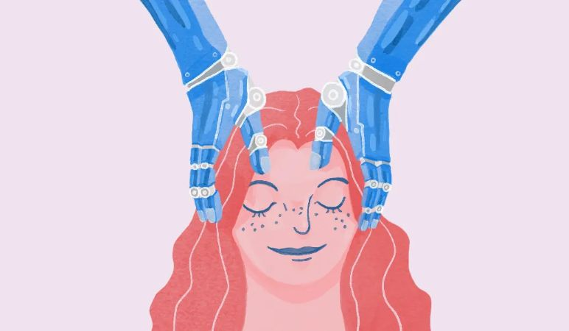
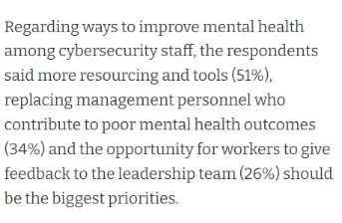
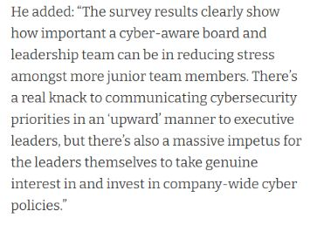
Come migliorare

Slide 60

Interventi applicati

Slide 61

Psicologia della prestazione
Approcci multidisciplinari
Cybersecurity = Settore ad alte prestazioni
Sport = ambito ad alte prestazioni
Obiettivo: creare "atleti" resilienti nel campo della sicurezza informatica
Non abbiamo parlato di alimentazione e salute fisica, ma...

Slide 62
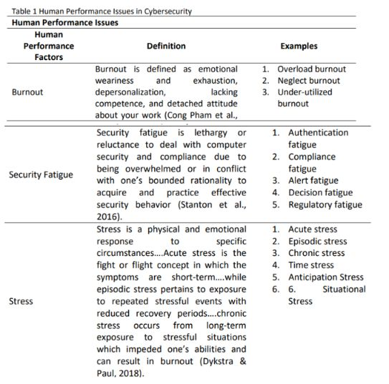
Problemi di prestazioni nella sicurezza informatica

Slide 63
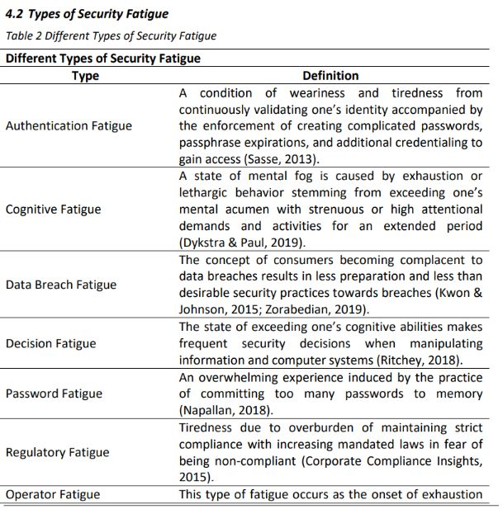
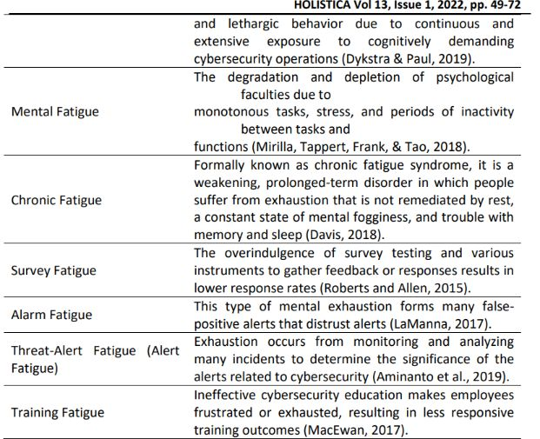

Slide 64
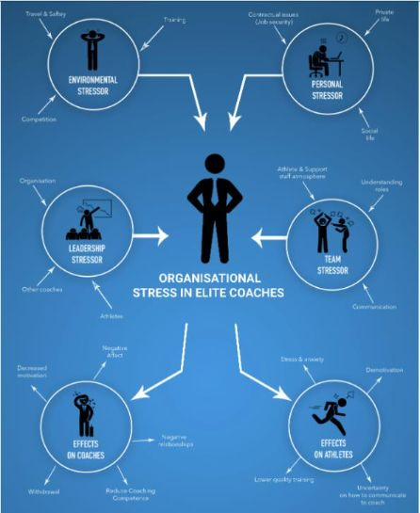







Slide 65


Slide 66


Notes:
La durata media dell'incarico di un allenatore nel calcio professionistico inglese è scesa a soli 1,23 anni, con la Championship che risulta essere il campionato più difficile in cui mantenere il proprio posto di lavoro (0,86 anni!!).
91 partite

Slide 68

ENISA
Indossa il tuo modello di competenze richieste dal lavoro

Slide 69



Slide 70



Slide 71



Slide 72



Slide 73



Slide 74



Slide 75



Slide 76



Slide 77



Slide 78



Slide 79



Slide 80



Slide 81

Salute mentale dei CISO
Responsabili della sicurezza informatica (CISO)
  sono sovraccarichi di lavoro, con ripercussioni sulla loro salute mentale tali che il 90% di loro è disposto ad accettare una riduzione dello stipendio
  Lo stress continuo e le implicazioni sulla salute mentale compromettono l'equilibrio tra vita lavorativa e vita privata dei CISO
  L'88% è eccessivamente stressato
ISACA, 2020
  Mandati brevi da 1 a 2 anni
    Aumento delle responsabilità
    meno tempo libero e per il recupero
    connettività costante
Salute mentale PEGGIORE rispetto agli operatori sanitari
Notes:
Nobles, C. (2022). Stress, burnout e affaticamento da sicurezza nella cybersecurity: un problema legato ai fattori umani. HOLISTICA–Journal of Business and Public Administration, 13(1), 49-72.
I lavoratori sono sopraffatti dall'interazione con i sistemi informatici a causa di esperienze di sicurezza al di sotto degli standard, con conseguente affaticamento della sicurezza e degrado del processo decisionale in materia di sicurezza (Stanton, Theofanos, Prettyman e Furman, 2016).

Slide 82
Responsabile della sicurezza informatica
Notes:
La durata media dell'incarico di un allenatore nel calcio professionistico inglese è scesa a soli 1,23 anni, con la Championship che risulta essere il campionato più difficile in cui mantenere il proprio posto di lavoro (0,86 anni!!).
91 partite

Slide 83

COSTRUIRE UNA CULTURA POSITIVA DELLA SALUTE MENTALE – Datori di lavoro
Una buona salute mentale e il benessere sono una delle risorse più preziose per qualsiasi organizzazione.
Ecco alcuni passi che i datori di lavoro possono compiere per migliorare la cultura della salute mentale sul posto di lavoro.
• Sviluppare un piano d'azione e una politica in materia di salute mentale
• Fornire formazione sulla salute mentale in tutta l'organizzazione
• Adeguare i ruoli lavorativi per adattarli alle nuove responsabilità
• Pubblicizzare l'impegno dell'organizzazione nei confronti della salute mentale
• Valutare le possibili cause di malattie mentali sul
luogo di lavoro e indicare le aree che necessitano di miglioramenti

Slide 84

COSTRUIRE UNA CULTURA POSITIVA DELLA SALUTE MENTALE – DATORI DI LAVORO (CONTINUA)
• Garantire che i datori di lavoro e l'alta dirigenza dedichino più tempo
a comunicare e conoscere i dipendenti
• Monitorare le prestazioni dei dipendenti e fornire riconoscimento
e ricompense per i risultati raggiunti
• Introdurre reti, iniziative e attività che riguardano la salute mentale
e comunicarle tramite la rete intranet dell'azienda, bollettini informativi
e nelle aree comuni del luogo di lavoro
• Servizi sanitari, programmi di reinserimento lavorativo e orari di lavoro flessibili
orari di lavoro per aiutare i dipendenti ad adempiere alle proprie responsabilità personali
• Coinvolgere i dipendenti nel processo decisionale

Slide 85
COSTRUIRE UNA CULTURA POSITIVA DELLA SALUTE MENTALE – DIPENDENTI
• Informatevi sulla salute mentale e sul benessere e partecipate alle iniziative sul posto di lavoro
• Impegnatevi a parlare con i vostri colleghi e chiedete loro come stanno. Assumetevi piccoli compiti per aiutarli
facilitare la loro vita nei momenti difficili
• Non aver paura di parlare con qualcuno dei tuoi pensieri e sentimenti
• Sfida le "politiche" sul posto di lavoro e parla con un responsabile se qualcosa non va bene
• Mostrate interesse per le opinioni, le culture e le credenze dei vostri colleghi
• Stringete amicizia con i vostri colleghi e organizzatevi per incontrarvi al di fuori dell'ambiente di lavoro

Slide 86

• Sfruttate al meglio la pausa pranzo: mangiate in modo sano, leggete
un libro, ascolta musica, fai una passeggiata, ecc.
• Ponetevi una sfida organizzando eventi di beneficenza per buone cause
• Prenditi una pausa ogni tanto e sfrutta al massimo
le ferie annuali
• Il tempo è prezioso: assicurati di avere un buon equilibrio tra lavoro e vita privata
e non esagerare
• Assicurati di avere un buon ritmo di sonno e ascolta ciò che
il tuo corpo ti dice
COSTRUIRE UNA CULTURA POSITIVA DELLA SALUTE MENTALE – DIPENDENTI (CONTINUA)

Slide 87

L'IMPATTO DI UNA CULTURA DELLA SALUTE MENTALE POSITIVA
• Maggiore consapevolezza della salute mentale
• Maggiore propensione dei dipendenti a rivelare i propri problemi
• Miglioramento della produttività, del lavoro di squadra e del morale
• Attrazione di nuovi talenti
• Miglioramento della reputazione aziendale
• Riduzione delle assenze e del turnover del personale
• Riduzione dei costi aziendali
87

Slide 88

SEKURO 2022
Notes:
https://sekuro.io/Sekuro_Mental_Health_Cyber_Security_Survey.pdf?utm_source=sekuro&utm_medium=webpage&utm_campaign=cyber_mental_health

Slide 89
COSA PUOI FARE PER AIUTARTI?
• Trascorri del tempo di qualità con la famiglia e gli amici
• Iniziare a dedicarsi al giardinaggio
• Fai esercizio fisico regolarmente
• Trovare un hobby o iscriversi a un club
• Mangiare e seguire una dieta sana
• Prenditi una pausa / vacanza
• Dormire a sufficienza
• Fai volontariato per la comunità
• Leggi libri o ascolta audiolibri
• Pratica tecniche di meditazione e mindfulness
• Ascoltare la propria musica preferita
• Rivolgiti al tuo medico di base se hai problemi fisici
o mentali
• Impara una nuova abilità

Slide 90



I pilastri della salute mentale

Slide 91

Sospiro fisiologico
Il "sospiro fisiologico" è un esempio di tecnica di gestione dello stress dal basso verso l'alto che può essere utilizzata in modo mirato per ridurre lo stress o l'ansia. Per praticare il sospiro fisiologico, inspira, ma prima di arrivare al massimo, inspira di nuovo. Quindi, espira tutta l'aria.

Slide 92

CINQUE PASSI PER IL BENESSERE MENTALE CONTINUA
Connettiti...
Entra in contatto con le persone che ti circondano: la tua famiglia,
gli amici, i colleghi e i vicini. Dedica del tempo
a sviluppare queste relazioni.
Sii attivo...
Non devi per forza andare in palestra. Fai una passeggiata, vai
in bicicletta o gioca a calcio. Trova un'attività
che ti piace e rendila parte della tua vita.
92
Notes:
FONTE:
NHS Mood zone: Cinque passi per il benessere mentale
https://www.nhs.uk/conditions/stress-anxiety-depression/improve-mental-wellbeing/

Slide 93

CINQUE PASSI VERSO IL BENESSERE MENTALE CONTINUA
Continua ad imparare...
Imparare nuove abilità può darti un senso di realizzazione e una nuova
sicurezza. Allora perché non iscriverti a quel corso di cucina, iniziare a imparare
a suonare uno strumento musicale o a riparare la tua bicicletta?
Dai agli altri...
Anche il più piccolo gesto può contare, che si tratti di un sorriso, di un grazie
o una parola gentile. Gesti più grandi, come fare volontariato nel tuo
centro sociale locale, possono migliorare il tuo benessere mentale e aiutarti a
a costruire nuove reti sociali.
93
Notes:
FONTE:
NHS Mood zone: Cinque passi per il benessere mentale
https://www.nhs.uk/conditions/stress-anxiety-depression/improve-mental-wellbeing/

Slide 94
Oggi (guarda cosa ho fatto)
Cosa ti aspetti da oggi?
  Ha soddisfatto le tue aspettative?
Che cosa sai dell'argomento?
  Cosa sapevi? Cosa ti interessa di più sapere
Quanto ti senti sicuro al riguardo
  Quanto ti senti sicuro nell'utilizzarlo ora?

Slide 95
Riferimenti
Luchman, J. N., & González-Morales, M. G. (2013). Richieste, controllo e supporto: una revisione meta-analitica delle interrelazioni tra le caratteristiche del lavoro. Journal of Occupational Health Psychology, 18(1), 37–52. doi:10.1037/a0030541
Nobles, C. (2022) Stress, burnout e affaticamento da sicurezza nella cybersecurity: un problema legato ai fattori umani, Holistica Journal of Business and Public Administration, Vol. 13, N. 1, pp. 49-72
https://sekuro.io/Sekuro_Mental_Health_Cyber_Security_Survey.pdf?utm_source=sekuro&utm_medium=webpage&utm_campaign=cyber_mental_health
https://www.healthcareitnews.com/news/concern-cybersecurity-workforce-mental-health-rising

Slide 96

Grazie
Si prega di inviare tutte le domande ai formatori.

